Slide 1
C⁺⁺ Programming
객체지향 프로그래밍
4주차

Slide 2
4강
객체포인터와 객체 배열, 객체의 동적 생성 2
this포인터 (this의 개념, this가 필요한 이유, 제약조건)
string 클래스를 이용한 문자열 다루기
문자열 관련 함수
함수와 참조, 복사 생성자
함수의 인자 전달 방식 리뷰
함수 호출 시 객체 전달
객체 치환 및 객체 리턴
참조와 함수
복사 생성자

Slide 3
3장 실습 문제
10. 다수의 클래스를 선언하고 활용하는 간단한 문제이다. 더하기(+), 빼기(-), 곱하기(*), 나누기(/)를 수행하는 4개의 클래스 Add, Sub, Mul, Div를 만들고자 한다. 이들은 모두 공통으로 다음 멤버를 가진다.
int 타입 변수 a, b : 피연산자
void setValue(int x, int y) 함수 : 매개변수 x, y를 멤버 a, b 에 복사
int calculate() 함수 : 연산을 실행하고 결과 리턴
int a;
int b;
setValue()
calculator()
선언부, 구현부 분리하고 calculator.cpp에 모든 코드 작성
선언부와 구현부를 헤더파일과 cpp파일로 분리해 보자
Add, Sub, Mul, Div
main() 함수는 Add, Sub, Mul, Div 클래스 타입의 객체 a, s, m, d를 생성하고 아래와 같이 키보드로 부터 두 개의 정수와 연산자를 입력받고 a, s, m, d 객체 중에서 연산을 처리할 객체의 setValue()함수를 호출한 후, calculate()를 호출하여 결과를 화면에 출력한다. (단, 5회만 실행)

Slide 4
#include <iostream>
using namespace std;
class Add {
int a, b;
public:
void setValue(int x, int y);
int calculate();
};
void Add::setValue(int x, int y) {
a = x; b = y;
}
int Add::calculate() {
return a + b;
}
class Mul {
int a, b;
public:
void setValue(int x, int y);
int calculate();
};
void Mul::setValue(int x, int y) {
a = x; b = y;
}
int Mul::calculate() {
return a * b;
}
int main() {
Add a;
Sub s;
Mul m;
Div d;
while (true) {
cout << "두 정수와 연산자를 입력하세요>>";
int x, y;
char c;
cin >> x >> y >> c;
switch (c) {
case '+': a.setValue(x, y); cout << a.calculate(); break;
case '-': s.setValue(x, y); cout << s.calculate(); break;
case '*': m.setValue(x, y); cout << m.calculate(); break;
case '/': d.setValue(x, y); cout << d.calculate(); break;
}
cout << endl;
}
}
class Div {
int a, b;
public:
void setValue(int x, int y);
int calculate();
};
void Div::setValue(int x, int y) {
a = x; b = y;
}
int Div::calculate() {
if (b == 0) {
cout << "0으로 나눌 수 없다" << endl;
return -1;
}
return a / b;
}
class Sub {
int a, b;
public:
void setValue(int x, int y);
int calculate();
};
void Sub::setValue(int x, int y) {
a = x; b = y;
}
int Sub::calculate() {
return a - b;
}

Slide 5
this 포인터
this
포인터, 객체 자신 포인터
클래스의 멤버 함수 내에서만 사용
개발자가 선언하는 변수가 아니고, 컴파일러가 선언한 변수
멤버 함수에 컴파일러에 의해 묵시적으로 삽입 선언되는 매개 변수
class Circle {
int radius;
public:
Circle() { this->radius=1; }
Circle(int radius) { this->radius = radius; }
void setRadius(int radius) { this->radius = radius; }
....
};

Slide 6
this와 객체
* 각 객체 속의 this는 다른 객체의 this와 다름
class Circle {
int radius;
public:
Circle() {
this->radius=1;
}
Circle(int radius) {
this->radius = radius;
}
void setRadius(int radius) {
this->radius = radius;
}
};
c1
4
radius
...
void setRadius(int radius) {
this->radius = radius;
}
...
this는 객체 자신에 대한 포인터
1
c2
radius
...
void setRadius(int radius) {
this->radius = radius;
}
...
5
2
int main() {
Circle c1;
Circle c2(2);
Circle c3(3);
c1.setRadius(4);
c2.setRadius(5);
c3.setRadius(6);
}
c3
radius
...
void setRadius(int radius) {
this->radius = radius;
}
...
6
3

Slide 7
this가 필요한 경우
매개변수의 이름과 멤버 변수의 이름이 같은 경우
멤버 함수가 객체 자신의 주소를 리턴할 때
연산자 중복 시에 매우 필요
Circle(int radius) {
this->radius = radius;
}
Circle(int radius) {
radius = radius;
}
멤버 radius
매개 변수 radius
매개 변수 radius
매개 변수 radius
class Sample {
public:
Sample* f() {
....
return this;
}
};

Slide 8
this의 제약 사항
멤버 함수가 아닌 함수에서 this 사용 불가
객체와의 관련성이 없기 때문
static 멤버 함수에서 this 사용 불가
객체가 생기기 전에 static 함수 호출이 있을 수 있기 때문에

Slide 9
this 포인터의 실체 – 컴파일러에서 처리
class Sample {
int a;
public:
void setA(int x) {
this->a = x;
}
};
class Sample {
....
public:
void setA(Sample* this, int x) {
this->a = x;
}
};
this는 컴파일러에 의해 묵시적으로 삽입된 매개 변수
컴파일러에 의해
변환
(a) 개발자가 작성한 클래스
(b) 컴파일러에 의해 변환된 클래스
ob의 주소가 this 매개변수에 전달됨
Sample ob;
ob.setA(5);
컴파일러에 의해 변환
ob.setA(&ob, 5);
(c) 객체의 멤버 함수를 호출하는 코드의 변환

Slide 10
string 클래스를 이용한 문자열
C++ 문자열
C++ : string 클래스의 객체
string 클래스
C++ 표준 라이브러리, <string> 헤더 파일에 선언
가변 크기의 문자열
다양한 문자열 연산을 실행하는 연산자와 멤버 함수 포함
문자열 복사, 문자열 비교, 문자열 길이 등
문자열, 스트링, 문자열 객체, string 객체 등으로 혼용
#include <string>
using namespace std;
string str = "I love "; // str은 'I', ' ', 'l', 'o', 'v', 'e', ' '의 7개 문자로 구성
str.append("C++."); // str은 "I love C++."이 된다. 11개의 문자

Slide 11
string 객체 생성 및 입출력
string str; // 빈 문자열을 가진 스트링 객체
string address("서울시 성북구 삼선동 389“); // 문자열 리터럴로 초기화
string copyAddress(address); // address를 복사한 copyAddress 생성
// C-스트링(char [] 배열)으로부터 스트링 객체 생성
char text[] = {'L', 'o', 'v', 'e', ' ', 'C', '+', '+', '\0'};
string title(text); // “Love C++" 문자열을 가진 title 생성
문자열 생성
문자열 출력
cout과 << 연산자
문자열 입력
cin과 >> 연산자
문자열 숫자 변환
stoi() 함수 이용
cout << address << endl; // "서울시 성북구 삼선동 389" 출력
cout << title << endl; // “Love C++" 출력
string name;
cin >> name; // 공백이 입력되면 하나의 문자열로 입력
string s="123";
int n = stoi(s); // n은 정수 123. 비주얼 C++ 2010 이상 버전

Slide 12
string 객체의 동적 생성
new/delete를 이용하여 문자열을 동적 생성/반환 가능
string *p = new string("C++"); // 스트링 객체 동적 생성
cout << *p; // "C++" 출력
p->append(" Great!!"); / / p가 가리키는 스트링이 "C++ Great!!"이 됨
cout << *p; // "C++ Great!!" 출력
delete p; // 스트링 객체 반환
생성자 | 설명
String() | 빈 문자열을 가진 스트링 객체 생성
String(const string& str) | Str을 복사한 새로운 스트링 객체 생성
String(const char* s) | C-스트링 s의 문자열을 복사하여 스트링 객체 생성
String(const char*s, int n) | 문자 배열 s에서 n개의 문자를 복사하여 스트링 객체 생성
string 클래스의 주요 생성자

Slide 13
예제 4–11 string 클래스를 이용한 문자열 생성 및 출력
#include <iostream>
#include <string>
using namespace std;
int main() {
// 스트링 생성
string str; // 빈 문자열을 가진 스트링 객체 생성
string address("서울시 성북구 삼선동 389");
string copyAddress(address); // address의 문자열을 복사한 스트링 객체 생성
char text[] = {'L', 'o', 'v', 'e', ' ', 'C', '+', '+', '\0'}; // C-스트링
string title(text); // "Love C++" 문자열을 가진 스트링 객체 생성
// 스트링 출력
cout << str << endl; // 빈 스트링. 아무 값도 출력되지 않음
cout << address << endl;
cout << copyAddress << endl;
cout << title << endl;
}
string 클래스를 사용하기 위해 반드시 필요
빈 문자열을 가진 스트링 출력
서울시 성북구 삼선동 389
서울시 성북구 삼선동 389
Love C++

Slide 14
예제 4-12 string 배열 선언과 문자열 키 입력 응용
#include <iostream>
#include <string>
using namespace std;
int main() {
string names[5]; // 문자열 배열 선언
for(int i=0; i<5; i++) {
cout << "이름 >> ";
getline(cin, names[i], '\n');
}
string latter = names[0];
for(int i=1; i<5; i++) {
if(latter < names[i]) { // 사전 순으로 latter 문자열이 앞에 온다면
latter = names[i]; // latter 문자열 변경
}
}
cout << "사전에서 가장 뒤에 나오는 문자열은 " << latter << endl;
}
5 개의 string 배열을 선언하고 getline()을 이용하여 문자열을 입력 받아 사전 순으로 가장 뒤에 나오는 문자열을 출력하라. 문자열 비교는 <, > 연산자를 간단히 이용하면 된다.
이름 >> Kim Nam Yun
이름 >> Chang Jae Young
이름 >> Lee Jae Moon
이름 >> Han Won Sun
이름 >> Hwang Su hee
사전에서 가장 뒤에 나오는 문자열은 Lee Jae Moon

Slide 15
예제 4-13 문자열을 입력 받고 회전시키기
빈칸을 포함하는 문자열을 입력 받고, 한 문자씩 왼쪽으로 회전하도록 문자열을 변경하고 출력하라.
#include <iostream>
#include <string>
using namespace std;
int main() {
string s;
cout << "문자열을 입력하세요(한글 안됨) " << endl;
getline(cin, s, '\n'); // 문자열 입력
int len = s.length(); // 문자열의 길이
for(int i=0; i<len; i++) {
string first = s.substr(0,1); // 맨 앞의 문자 1개를 문자열로 분리
string sub = s.substr(1, len-1); // 나머지 문자들을 문자열로 분리
s = sub + first; // 두 문자열을 연결하여 새로운 문자열로 만듦
cout << s << endl;
}
}
입력
문자열을 입력하세요 (한글 안됨)
I love you
love youI
love youI
ove youI l
ve youI lo
e youI lov
youI love
youI love
ouI love y
uI love yo
I love you

Slide 16
예제 4-14 문자열 처리 응용 - 덧셈 문자열을 입력 받아 덧셈 실행
4+125+4+77+102 등으로 표현된 덧셈식을 문자열로 입력받아 계산하는 프로그램 작성하라.
#include <iostream>
#include <string>
using namespace std;
int main() {
string s;
cout << "7+23+5+100+25와 같이 덧셈 문자열을 입력하세요." << endl;
getline(cin, s, '\n'); // 문자열 입력
int sum = 0;
int startIndex = 0; // 문자열 내에 검색할 시작 인덱스
while(true) {
int fIndex = s.find('+', startIndex);
if(fIndex == -1) { // '+' 문자 발견할 수 없음
string part = s.substr(startIndex);
if(part == "") break; // "2+3+", 즉 +로 끝나는 경우
cout << part << endl;
sum += stoi(part); // 문자열을 수로 변환하여 더하기
break;
}
int count = fIndex - startIndex; // 서브스트링으로 자를 문자 개수
string part = s.substr(startIndex, count); // startIndex부터 count 개의 문자로 서브스트링 만들기
cout << part << endl;
sum += stoi(part); // 문자열을 수로 변환하여 더하기
startIndex = fIndex+1; // 검색을 시작할 인덱스 전진시킴
}
cout << "숫자들의 합은 " << sum;
}
7+23+5+100+25와 같이 덧셈 문자열을 입력하세요.
66+2+8+55+100
66
2
8
55
100
숫자들의 합은 231

Slide 17
예제 4-15 문자열 find 및 replace
&가 입력될 때까지 여러 줄의 영문 문자열을 입력 받고, 찾는 문자열과 대치할 문자열을 각각 입력 받아 문자열을 변경하라.
#include <iostream>
#include <string>
using namespace std;
int main() {
string s;
cout << "여러 줄의 문자열을 입력하세요. 입력의 끝은 &문자입니다." << endl;
getline(cin, s, '&'); // 문자열 입력
cin.ignore();
string f, r;
cout << endl << "find: ";
getline(cin, f, '\n'); // 검색할 문자열 입력
cout << "replace: ";
getline(cin, r, '\n'); // 대치할 문자열 입력
int startIndex = 0;
while(true) {
int fIndex = s.find(f, startIndex); // startIndex부터 문자열 f 검색
if(fIndex == -1)
break; // 문자열 s의 끝까지 변경하였음
s.replace(fIndex, f.length(), r); // fIndex부터 문자열 f의 길이만큼 문자열 r로 변경
startIndex = fIndex + r.length();
}
cout << s << endl;
}
& 뒤에 따라 오는 <Enter> 키를 제거하기 위한 코드!!!

Slide 18
예제 4-15 실행 결과
여러 줄의 문자열을 입력하세요. 입력의 끝은 &문자입니다.
It's now or never, come hold me tight. Kiss me my darling, be mine tonight
Tomorrow will be too late. It's now or never, my love won't wait&
find: now
replace: Right Now
It's Right Now or never, come hold me tight. Kiss me my darling, be mine tonight
Tomorrow will be too late. It's Right Now or never, my love won't wait
& 뒤에<Enter>키 입력
검색할 단어
대치할 단어

Slide 19
OpenChallenge 4
n명이 하는 한글 끝말잇기 게임을 작성해 보자. 아래의 결과와 같이 선수의 수를 입력 받고, 선수 각 사람의 이름을 입력 받아 게임을 시작한다.
Player 클래스
선수를 표현
선수가 입력한 문자확인
WordGame 클래스
끝말잇기 게임 전체를 운영
게임인원을 입력 받아서 그 숫자만큼 Player객체 생성
참가자 이름을 입력 받아 Player 클래스에 셋팅해 줌
main 함수
WordGame객체를 생성하고 게임을 시작
종료 시 동적 메모리 제거

Slide 20
Player.h
Player.cpp
#include <string>
using namespace std;
class Player {
string name; // 게임 참가자의 이름
string word; // 참가자가 말한 단어
public:
void setName(string name) {
this->name = name;
}
string getName() { return name; }
string sayWord();
bool succeed(string lastWord);
};
#include <iostream>
#include <string>
using namespace std;
#include "Player.h"
string Player::sayWord() {
cout << name + ">>";
cin >> word;
return word;
}
bool Player::succeed(string lastWord) {
int lastIndex = lastWord.length()-2;
if(lastWord.at(lastIndex) == word.at(0) &&
lastWord.at(lastIndex+1) == word.at(1))
return true;
else
return false;
}
main.cpp
#include <iostream>
#include "WordGame.h"
using namespace std;
int main() {
WordGame *game;
game = new WordGame("끝말 잇기", "아버지");
game->run();
delete game;
}

Slide 21
WordGame.h
WordGame.cpp
#include <string>
using namespace std;
class Player;
class WordGame {
private:
string title;
string startWord;
int nPlayers;
Player *players;
bool createPlayers();
public:
WordGame(string title, string startWord);
void run();
~WordGame();
};
#include <iostream>
#include "WordGame.h"
#include "Player.h"
using namespace std;
WordGame::WordGame(string title, string startWord) {
this->title = title;
this->startWord = startWord;
this->players = NULL;
}
WordGame::~WordGame() {
if(this->players != NULL)
delete [] this->players;
}
bool WordGame::createPlayers() {
int n;
cout << title << " 게임을 시작합니다" << endl;
cout << "게임에 참가하는 인원은 몇명입니까?";
cin >> n;

Slide 22
WordGame.cpp (이어서)
if(n < 2) {
cout << "인원수는 2 이상입니다 " << endl;
return false;
}
nPlayers = n;
players = new Player[n];
if(!players)
return false;
string playerName;
for(int i=0; i<nPlayers; i++) {
cout << "참가자의 이름을 입력하세요. 빈칸 없이>>";
cin >> playerName;
players[i].setName(playerName);
}
return true;
}
void WordGame::run() {
if(!createPlayers()) // 참가자 수가 2보다 적4던지 문제가 생긴 경우
return;
string lastWord = startWord;
cout << "시작하는 단어는 "+lastWord+ "입니다" << endl;
int next = 0; // 참가자들의 순서대로 증가
// 게임이 끝날 때까지 루프
while(true) {
// next 참가자가 단어를 말하도록 한다.
string newWord = players[next].sayWord();
// next 참가자가 성공하였는지 검사.
if(!players[next].succeed(lastWord)) {
cout << players[next].getName() + "이 졌습니다.";
break; // 게임을 종료한다.
}
next++; // 다음 참가자
next가 참가자의 개수보다 많게 증가하는 것을 막는다.
next %= nPlayers; // lastWord = newWord;
}
}

Slide 23
연습문제 & 실습문제 풀이
연습문제 이론
실습문제 3, 4, 7, 9

Slide 24
4주차 과제
실습문제 5-11, 5-12, 5-13 을 풀어서 이러닝 과제란에 올려주세요 (10/2일 자정까지)

Slide 25
함수의 인자 전달 방식 리뷰
인자 전달 방식
값에 의한 호출, call by value
함수가 호출되면 매개 변수가 스택에 생성됨
호출하는 코드에서 값을 넘겨줌
호출하는 코드에서 넘어온 값이 매개 변수에 복사됨
주소에 의한 호출, call by address
함수의 매개 변수는 포인터 타입
함수가 호출되면 포인터 타입의 매개 변수가 스택에 생성됨
호출하는 코드에서는 명시적으로 주소를 넘겨줌
기본 타입 변수나 객체의 경우, 주소 전달
배열의 경우, 배열의 이름
호출하는 코드에서 넘어온 주소 값이 매개 변수에 저장됨

Slide 26
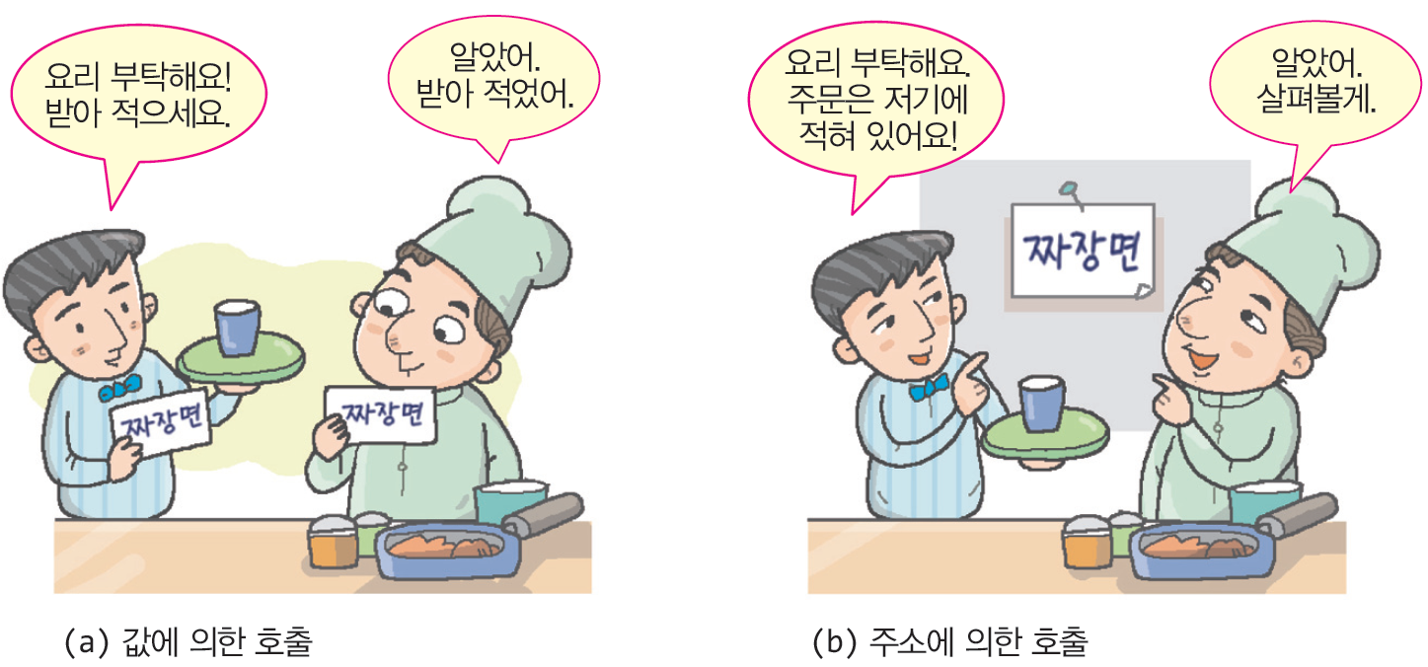
값에 의한 호출과 주소에 의한 호출

Slide 27
#include <iostream>
using namespace std;
void swap(int a, int b) {
int tmp;
tmp = a;
a = b;
b = tmp;
}
int main() {
int m=2, n=9;
swap(m, n);
cout << m << ‘ ‘ << n;
}
a, b에
m, n의 값 복사
a
2
a
2 9
b
9
b
9 2
swap() 스택
swap() 스택
m, n
변화 없음
m
2
m
2
m
2
m
2
n
9
n
9
n
9
n
9
main() 스택
main() 스택
main() 스택
main() 스택
(1) swap() 호출 전
(2) swap() 호출 직후
(3) swap() 실행
(4) swap() 리턴 후
2 9
값에 의한 호출
#include <iostream>
using namespace std;
void swap(int *a, int *b) {
int tmp;
tmp = *a;
*a = *b;
*b = tmp;
}
int main() {
int m=2, n=9;
swap(&m, &n);
cout << m << ‘ ‘ << n;
}
a, b에
m, n의 주소
전달
a
●
a
●
b
●
b
●
swap() 스택
swap() 스택
m, n
변경
m
2
m
2
m
2 9
m
9
n
9
n
9
n
9 2
n
2
main() 스택
main() 스택
main() 스택
main() 스택
9 2
(1) swap() 호출 전
(2) swap() 호출 직후
(3) swap() 실행
(4) swap() 리턴 후
주소에 의한 호출

Slide 28
‘값에 의한 호출’로 객체 전달
함수를 호출하는 쪽에서 객체 전달
객체 이름만 사용
함수의 매개 변수 객체 생성
매개 변수 객체의 공간이 스택에 할당
호출하는 쪽의 객체가 매개 변수 객체에 그대로 복사됨
매개 변수 객체의 생성자는 호출되지 않음
함수 종료
매개 변수 객체의 소멸자 호출
값에 의한 호출 시 매개 변수 객체의 생성자가 실행되지 않는 이유?
호출되는 순간의 실인자 객체 상태를 매개 변수 객체에 그대로 전달하기 위함
매개 변수 객체의 생성자 소멸자의 비대칭 실행 구조

Slide 29
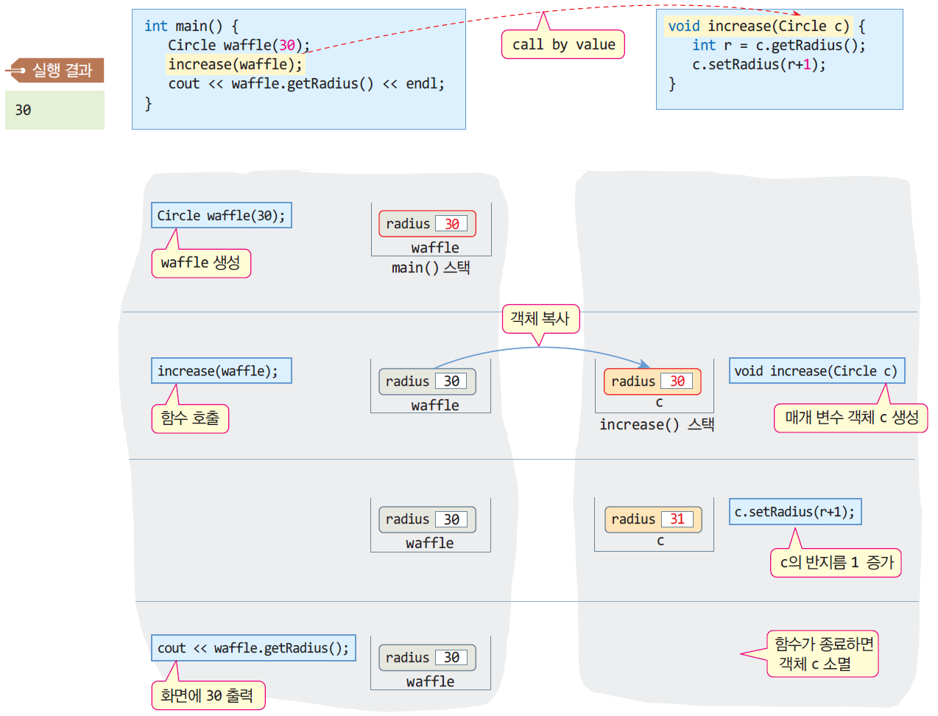
'값에 의한 호출' 방식으로 increase(Circle c) 함수가 호출되는 과정

Slide 30
예제 5-1 ‘값에 의한 호출’시 매개 변수의 생성자 실행되지 않음
#include <iostream>
using namespace std;
class Circle {
private:
int radius;
public:
Circle();
Circle(int r);
~Circle();
double getArea() { return 3.14*radius*radius; }
int getRadius() { return radius; }
void setRadius(int radius) { this->radius = radius
};
Circle::Circle() {
radius = 1;
cout << "생성자 실행 radius = " << radius << endl;
}
Circle::Circle(int radius) {
this->radius = radius;
cout << "생성자 실행 radius = " << radius << endl;
}
Circle::~Circle() {
cout << "소멸자 실행 radius = " << radius << endl;
}
void increase(Circle c) {
int r = c.getRadius();
c.setRadius(r+1);
}
int main() {
Circle waffle(30);
increase(waffle);
cout << waffle.getRadius() << endl;
}
waffle의 내용이 그대로 c에 복사
waffle 생성
c의 생성자
실행되지 않았음
생성자 실행 radius = 30
소멸자 실행 radius = 31
30
소멸자 실행 radius = 30
c 소멸
waffle 소멸

Slide 31
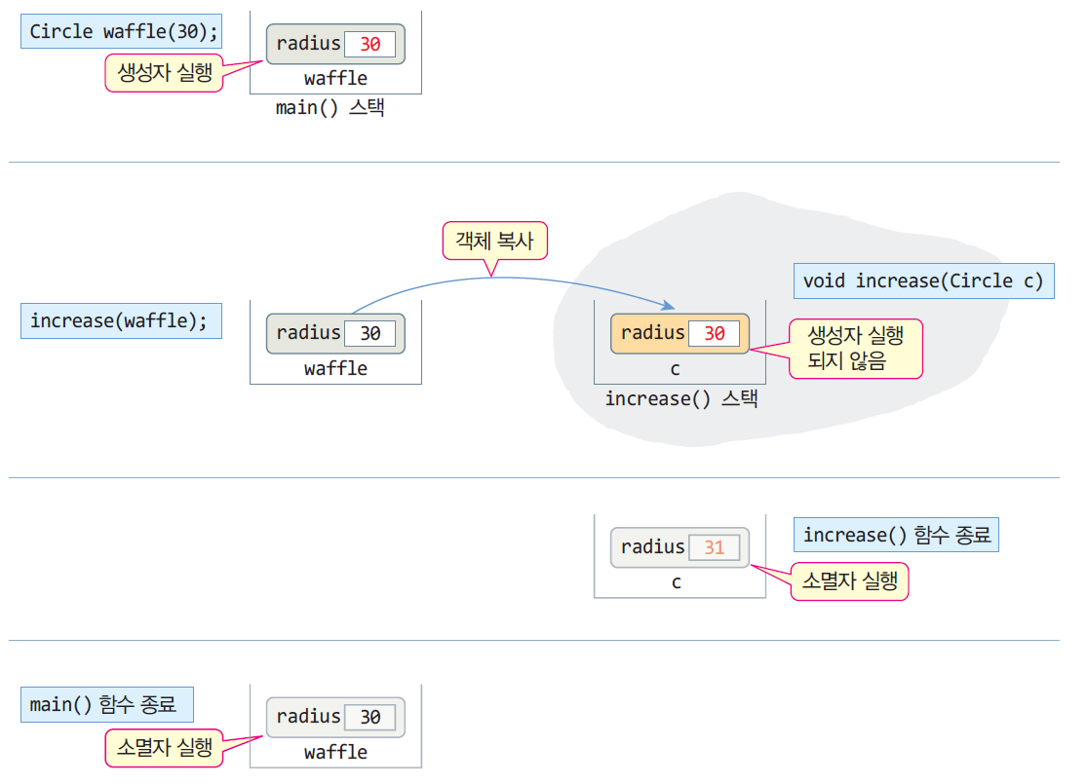
‘값에 의한 호출’시에 생성자와 소멸자의 비대칭 실행

Slide 32
함수에 객체 전달 – ‘주소에 의한 호출’로
함수 호출시 객체의 주소만 전달
함수의 매개 변수는 객체에 대한 포인터 변수로 선언
함수 호출 시 생성자 소멸자가 실행되지 않는 구조

Slide 33
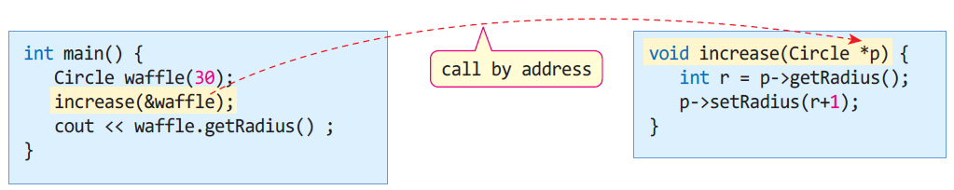
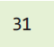
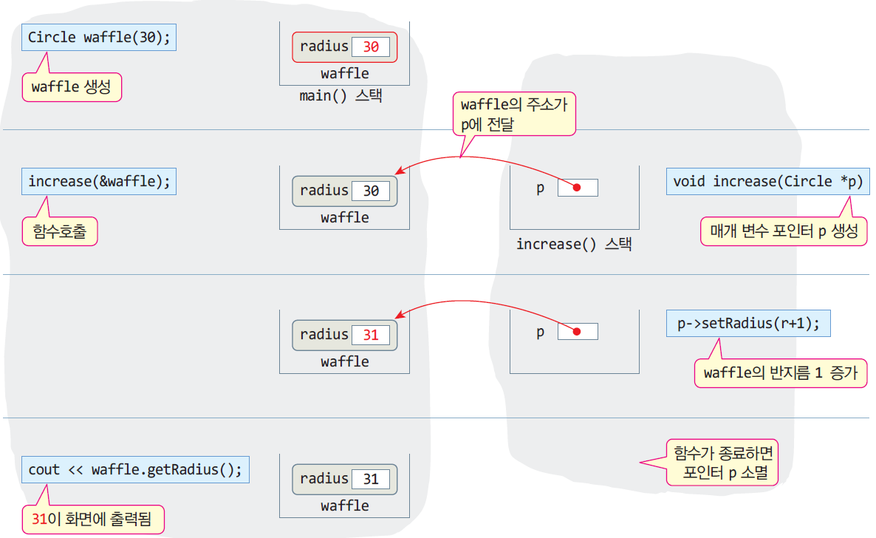
'주소에 의한 호출'로 increase(Circle *p) 함수가 호출되는 과정

Slide 34
객체 치환 및 객체 리턴
객체 치환
동일한 클래스 타입의 객체끼리 치환 가능
객체의 모든 데이터가 비트 단위로 복사
치환된 두 객체는 현재 내용물만 같을 뿐 독립적인 공간 유지
객체 리턴
객체의 복사본 리턴
Circle c1(5);
Circle c2(30);
c1 = c2; // c2 객체를 c1 객체에 비트 단위 복사. c1의 반지름 30됨
Circle getCircle() {
Circle tmp(30);
return tmp; // 객체 tmp 리턴
}
Circle c; // c의 반지름 1
c = getCircle(); // tmp 객체의 복사본이 c에 치환. c의 반지름은 30이 됨

Slide 35
예제 5–3 객체 리턴
#include <iostream>
using namespace std;
class Circle {
int radius;
public:
Circle() { radius = 1; }
Circle(int radius) { this->radius = radius; }
void setRadius(int radius) { this->radius = radius; }
double getArea() { return 3.14*radius*radius; }
};
Circle getCircle() {
Circle tmp(30);
return tmp; // 객체 tmp을 리턴한다.
}
int main() {
Circle c; // 객체가 생성된다. radius=1로 초기화된다.
cout << c.getArea() << endl;
c = getCircle();
cout << c.getArea() << endl;
}
tmp 객체의 복사본이 리턴된다.
tmp 객체가 c에 복사된다. c의 radius는 30이 된다.
3.14
2826

Slide 36

참조란?
메뚜기는 유재석의 별명
참조(reference)란 가리킨다는 뜻으로,
이미 존재하는 객체나 변수에 대한 별명
참조 활용
참조 변수
참조에 의한 호출
참조 리턴

Slide 37
참조 변수
참조 변수 선언
참조자 &의 도입
이미 존재하는 변수에 대한 다른 이름(별명)을 선언
참조 변수는 이름만 생기며
참조 변수에 새로운 공간을 할당하지 않는다.
초기화로 지정된 기존 변수를 공유한다.
int n=2;
int &refn = n; // 참조 변수 refn 선언. refn은 n에 대한 별명
Circle circle;
Circle &refc = circle; // 참조 변수 refc 선언. refc는 circle에 대한 별명

Slide 38
참조 변수 선언 및 사용 사례
int n = 2;
int &refn =n;
refn = 3;
3
n
2
refn
refn는 n에 대한 별명
Circle circle;
Circle &refc = circle;
refc.setRadius(30);
radius
circle
30
1
refc
refc는 circle 객체에 대한 별명
refc->setRadius(30);으로 하면 안 됨

Slide 39
예제 5–3 기본 타입 변수에 대한 참조
#include <iostream>
using namespace std;
int main() {
cout << "i" << '\t' << "n" << '\t' << "refn" << endl;
int i = 1;
int n = 2;
int &refn = n; // 참조 변수 refn 선언. refn은 n에 대한 별명
n = 4;
refn++; // refn=5, n=5
cout << i << '\t' << n << '\t' << refn << endl;
refn = i; // refn=1, n=1
refn++; // refn=2, n=2
cout << i << '\t' << n << '\t' << refn << endl;
int *p = &refn; // p는 n의 주소를 가짐
*p = 20; // refn=20, n=20
cout << i << '\t' << n << '\t' << refn << endl;
}
참조 변수 refn 선언
참조에 대한
포인터 변수 선언
i n refn
1 5 5
1 2 2
1 20 20

Slide 40
예제 5–4 객체에 대한 참조
#include <iostream>
using namespace std;
class Circle {
int radius;
public:
Circle() { radius = 1; }
Circle(int radius) { this->radius = radius; }
void setRadius(int radius) { this->radius = radius; }
double getArea() { return 3.14*radius*radius; }
};
int main() {
Circle circle;
Circle &refc = circle;
refc.setRadius(10);
cout << refc.getArea() << " " << circle.getArea();
}
circle 객체에 대한
참조 변수 refc 선언
314 314

Slide 41
참조에 의한 호출
참조를 가장 많이 활용하는 사례
call by reference라고 부름
함수 형식
함수의 매개 변수를 참조 타입으로 선언
참조 매개 변수(reference parameter)라고 부름
참조 매개 변수는 실인자 변수를 참조함
참조매개 변수의 이름만 생기고 공간이 생기지 않음
참조 매개 변수는 실인자 변수 공간 공유
참조 매개 변수에 대한 조작은 실인자 변수 조작 효과

Slide 42
참조에 의한 호출 사례
a, b는 m, n의 별명.
a, b 이름만 생성.
변수 공간 생기지 않음
#include <iostream>
using namespace std;
void swap(int &a, int &b) {
int tmp;
tmp = a;
a = b;
b = tmp;
}
int main() {
int m=2, n=9;
swap(m, n);
cout << m << ‘ ‘ << n;
}
참조 매개 변수 a, b
a
a
b
b
참조 매개 변수를 보통 변수처럼 사용
swap() 스택
swap() 스택
m, n이 변경됨
m
2
m
2
m
2 9
m
9
n
9
n
9
n
9 2
n
2
main() 스택
main() 스택
main() 스택
main() 스택
9 2
(1) swap() 호출 전
(2) swap() 호출 직후
(3) swap() 실행
(4) swap() 리턴 후
함수가 호출되면 m, n에 대한 참조 변수 a, b가 생긴다.

Slide 43
참조 매개변수가 필요한 사례
다음 코드에 어떤 문제가 있을까?
average() 함수의 작동
계산에 오류가 있으면 0 리턴, 아니면 평균 리턴
만일 average()가 리턴한 값이 0이라면?
평균이 0인 거야? 아니면 오류가 발생한 거야?
int average(int a[], int size) {
if(size <= 0) return 0;
int sum = 0;
for(int i=0; i<size; i++) sum += a[i];
return sum/size;
}
예제 5-5에서 해결
호출
호출
int x[ ]={1,2,3,4};
int avg = average(x, 4);
// avg는 2
int x[ ]={1,2,3,4};
int avg = average(x, -1);
// avg는 0
흠, 평균이 2군. 알았어!
평균이 0인 거야,
아니면 오류가 난 거야?

Slide 44
예제 5-5 참조 매개 변수로 평균 리턴하기
참조 매개 변수를 통해 평균을 리턴하고 리턴문을 통해서는 함수의 성공 여부를 리턴하도록 average() 함수를 작성하라
#include <iostream>
using namespace std;
bool average(int a[], int size, int& avg) {
if(size <= 0)
return false;
int sum = 0;
for(int i=0; i<size; i++)
sum += a[i];
avg = sum/size;
return true;
}
int main() {
int x[] = {0,1,2,3,4,5};
int avg;
if(average(x, 6, avg)) cout << "평균은 " << avg << endl;
else cout << "매개 변수 오류" << endl;
if(average(x, -2, avg)) cout << "평균은 " << avg << endl;
else cout << "매개 변수 오류 " << endl;
}
참조 매개 변수 avg에 평균 값 전달
avg에 평균이 넘어오고, average()는 true 리턴
avg의 값은 의미없고, average()는 false 리턴
평균은 2
매개 변수 오류

Slide 45
예제 5–6 참조에 의한 호출로 Circle 객체에 참조 전달
#include <iostream>
using namespace std;
class Circle {
private:
int radius;
public:
Circle();
Circle(int r);
~Circle();
double getArea() { return 3.14*radius*radius; }
int getRadius() { return radius; }
void setRadius(int radius) { this->radius = radius; }
};
Circle::Circle() {
radius = 1;
cout << "생성자 실행 radius = " << radius << endl;
}
Circle::Circle(int radius) {
this->radius = radius;
cout << "생성자 실행 radius = " << radius << endl;
}
Circle::~Circle() {
cout << "소멸자 실행 radius = " << radius << endl;
}
참조 매개 변수 c
void increaseCircle(Circle &c) {
int r = c.getRadius();
c.setRadius(r+1);
}
int main() {
Circle waffle(30);
increaseCircle(waffle);
cout << waffle.getRadius() << endl;
}
참조에 의한 호출
waffle 객체 생성
생성자 실행 radius = 30
31
소멸자 실행 radius = 31
waffle 객체 소멸

Slide 46
예제 5–7(실습) 참조 매개 변수를 가진 함수 만들기 연습
키보드로부터 반지름 값을 읽어
Circle 객체에 반지름을 설정하는
readRadius() 함수를 작성하라.
#include <iostream>
using namespace std;
class Circle {
int radius;
public:
Circle() { radius = 1; }
Circle(int radius) { this->radius = radius; }
void setRadius(int radius) { this->radius = radius; }
double getArea() { return 3.14*radius*radius; }
};
int main() {
Circle donut;
readRadius(donut);
cout << "donut의 면적 = " <<donut.getArea() << endl;
}
readRadius() ?
void readRadius(Circle &c) {
int r;
cout << "정수 값으로 반지름을 입력하세요>>";
cin >> r; // 반지름 값 입력
c.setRadius(r); // 객체 c에 반지름 설정
}
정수 값으로 반지름을 입력하세요>>3
donut의 면적 = 28.26

Slide 47
참조 리턴
C 언어의 함수 리턴
함수는 반드시 값만 리턴
기본 타입 값 : int, char, double 등
포인터 값
C++의 함수 리턴
함수는 값 외에 참조 리턴 가능
참조 리턴
변수 등과 같이 현존하는 공간에 대한 참조 리턴
변수의 값을 리턴하는 것이 아님

Slide 48
값을 리턴하는 함수 vs. 참조를 리턴하는 함수
char 타입의 공간에 대한 참조 리턴
char c = 'a';
char get() { // char 리턴
return c; // 변수 c의 문자(‘a’) 리턴
}
char a = get(); // a = 'a'가 됨
get() = 'b'; // 컴파일 오류
char c = 'a';
char& find() { // char 타입의 참조 리턴
return c; // 변수 c에 대한 참조 리턴
}
char a = find(); // a = 'a'가 됨
char &ref = find(); // ref는 c에 대한 참조
ref = 'M'; // c= 'M'
find() = 'b'; // c = 'b'가 됨
문자 리턴
find()가 리턴한 공간에 ‘b’ 문자 저장
(a) 문자 값을 리턴하는 get()
(b) char 타입의 참조(공간)을 리턴하는 find()

Slide 49
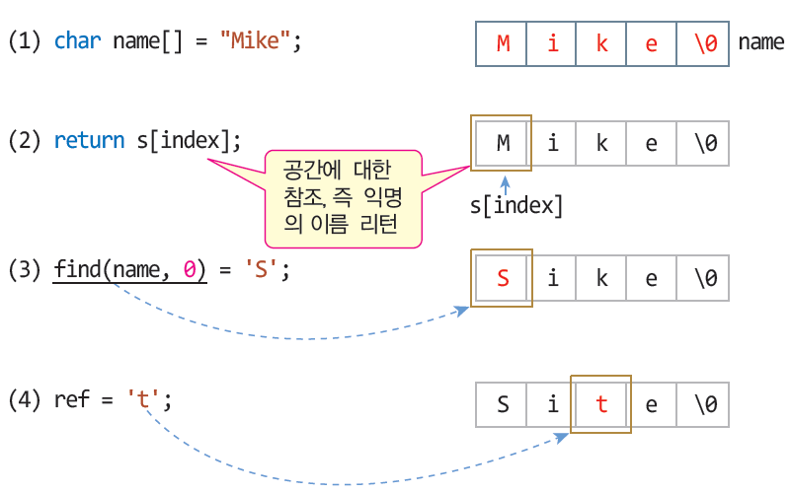
예제 5–8 간단한 참조 리턴 사례
#include <iostream>
using namespace std;
char& find(char s[], int index) {
return s[index]; // 참조 리턴
}
int main() {
char name[] = "Mike";
cout << name << endl;
find(name, 0) = 'S'; // name[0]='S'로 변경
cout << name << endl;
char& ref = find(name, 2);
ref = 't'; // name = "Site"
cout << name << endl;
}
s[index] 공간의 참조 리턴
find()가 리턴한 위치에 문자 ‘m’ 저장
ref는 name[2] 참조
Mike
Sike
Site

Slide 50
리턴 사례
함수에서 참조리턴과 포인터 리턴의 예
char c = ‘a’ ;
char& r() { return c: } // C의 참조 리턴, 변수 c의 공간 리턴
r() = ‘c’ ; // 변수 c = ‘c’ 로 변경
char* p() { return &c ; } // 변수 c의 주소 리턴
char *s = p() ; // s 는 c의 주소 저장
*s = ‘b’ ; // s가 가리키는 변수 c = ‘b’ 로 변경
p() = ‘b’ ; // 컴파일 오류
치환 연산자 (=)를 기준으로 L-value와 R-value로 나뉘는데, 반드시 왼쪽에는 공간이 오른쪽에는 값이 와야 함

Slide 51
Check Time
다음 함수에 대한 호출이 잘된 것은?
int m = 3, n = 2;
① f(m, 2); ② f(&m, n); ③ f(*m, 2); ④ f(2, m);
void f(int &a, int b)
2. 다음 함수들에 대해 문제에서 주어진 함수의 실행 결과 n 값은 무엇인가?
int m = 3, n = 2;
int n = 5;
① f(n); ② g(&n); ③ h(n);
void f(int a) { a = -a; }
void g(int *a) { *a = -*a; }
void h(int &a) { a= -a; }
5
-5
-5

Slide 52
Check Time
3. 다음 코드에 대해 아래 문제가 순서대로 실행될 때, 배열 ar은 어떻게 변하는가?
(1) f(0) = 100;
(2) f(0) = f(1) + f(2) + (f3) +f(4);
(3) int& v = f(2); v++;
int ar[] = {0,1,3,5,7};
int& f(int n) {
return ar[n];
}
ar = {100,1,3,5,7}
ar = {16,1,3,5,7}
ar = {16,1,4,5,7}

Slide 53
C++에서 얕은 복사와 깊은 복사
얕은 복사(shallow copy)
객체 복사 시, 객체의 멤버를 1:1로 복사
객체의 멤버 변수에 동적 메모리가 할당된 경우
사본은 원본 객체가 할당 받은 메모리를 공유하는 문제 발생
깊은 복사(deep copy)
객체 복사 시, 객체의 멤버를 1:1대로 복사
객체의 멤버 변수에 동적 메모리가 할당된 경우
사본은 원본이 가진 메모리 크기 만큼 별도로 동적 할당
원본의 동적 메모리에 있는 내용을 사본에 복사
완전한 형태의 복사
사본과 원본은 메모리를 공유하는 문제 없음

Slide 54
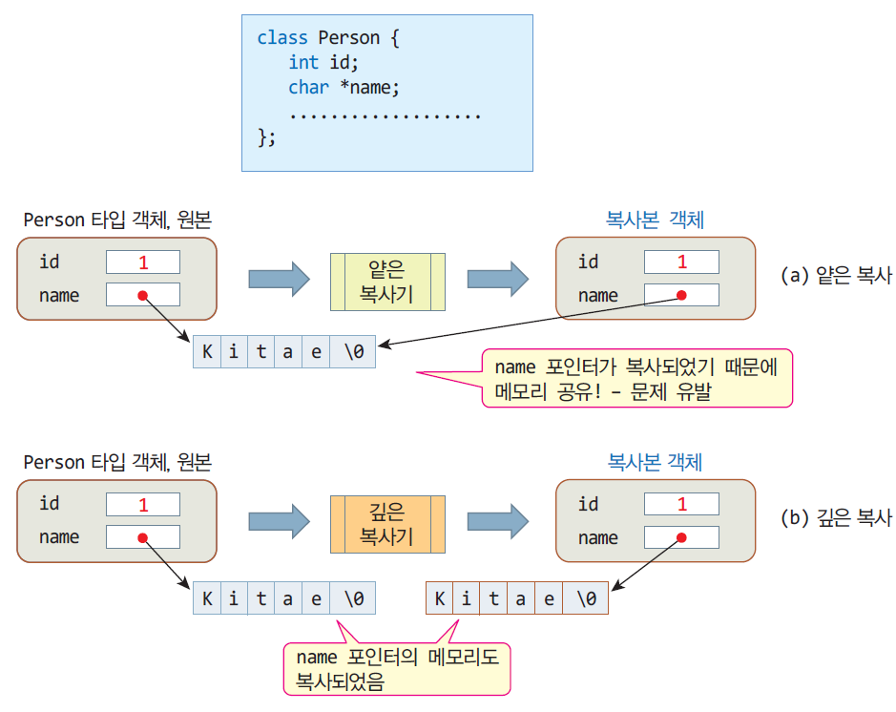
C++에서 객체의 복사

Slide 55
복사 생성자
복사 생성자(copy constructor)란?
객체의 복사 생성시 호출되는 특별한 생성자
특징
한 클래스에 오직 한 개만 선언 가능
복사 생성자는 보통 생성자와 클래스 내에 중복 선언 가능
모양
클래스에 대한 참조 매개 변수를 가지는 독특한 생성자
복사 생성자 선언
class Circle {
............
Circle(const Circle& c); // 복사 생성자 선언
............
};
Circle::Circle(const Circle& c) { // 복사 생성자 구현
............
}
자기 클래스에 대한
참조 매개 변수

Slide 56
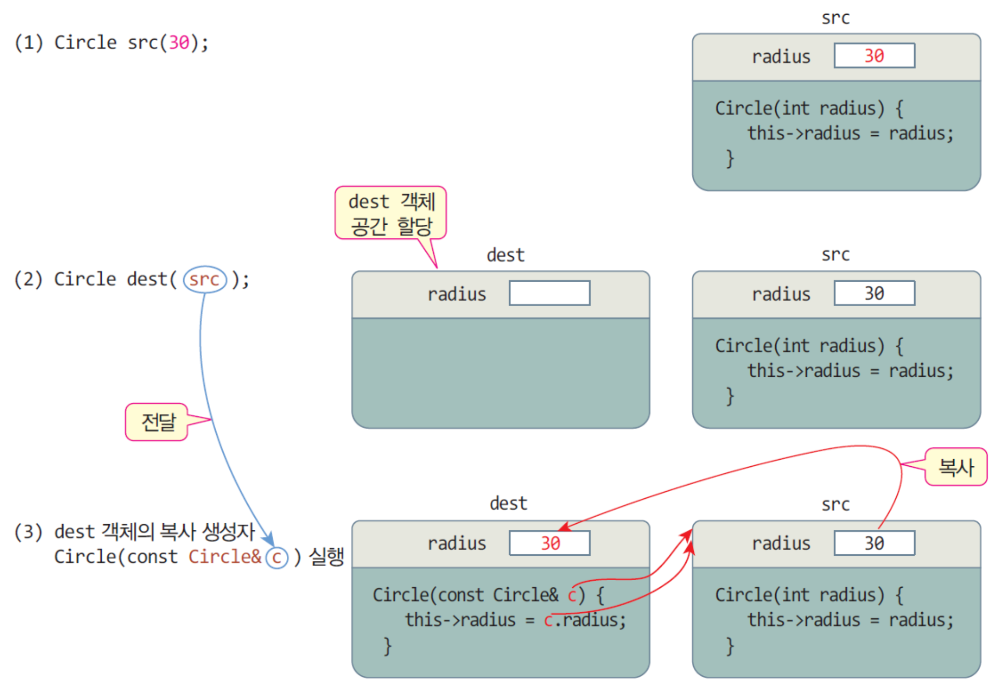
복사 생성 과정

Slide 57
예제 5–9 Circle의 복사 생성자와 객체 복사
#include <iostream>
using namespace std;
class Circle {
private:
int radius;
public:
Circle(const Circle& c); // 복사 생성자 선언
Circle() { radius = 1; }
Circle(int radius) { this->radius = radius; }
double getArea() { return 3.14*radius*radius; }
};
Circle::Circle(const Circle& c) { // 복사 생성자 구현
this->radius = c.radius;
cout << "복사 생성자 실행 radius = " << radius << endl;
}
int main() {
Circle src(30); // src 객체의 보통 생성자 호출
Circle dest(src); // dest 객체의 복사 생성자 호출
cout << "원본의 면적 = " << src.getArea() << endl;
cout << "사본의 면적 = " << dest.getArea() << endl;
}
dest 객체가 생성될 때 Circle(const Circle& c)
복사 생성자 실행 radius = 30
원본의 면적 = 2826
사본의 면적 = 2826

